Slide 1

^{PREZENTACJA DLA KLASY 6 SP}
^{DO LEKCJI 41}
^{„CZŁOWIEKA NIE MOŻNA POZNAĆ} ^{BEZ CHRYSTUSA”}
^{św. Jan Paweł II}

Slide 2
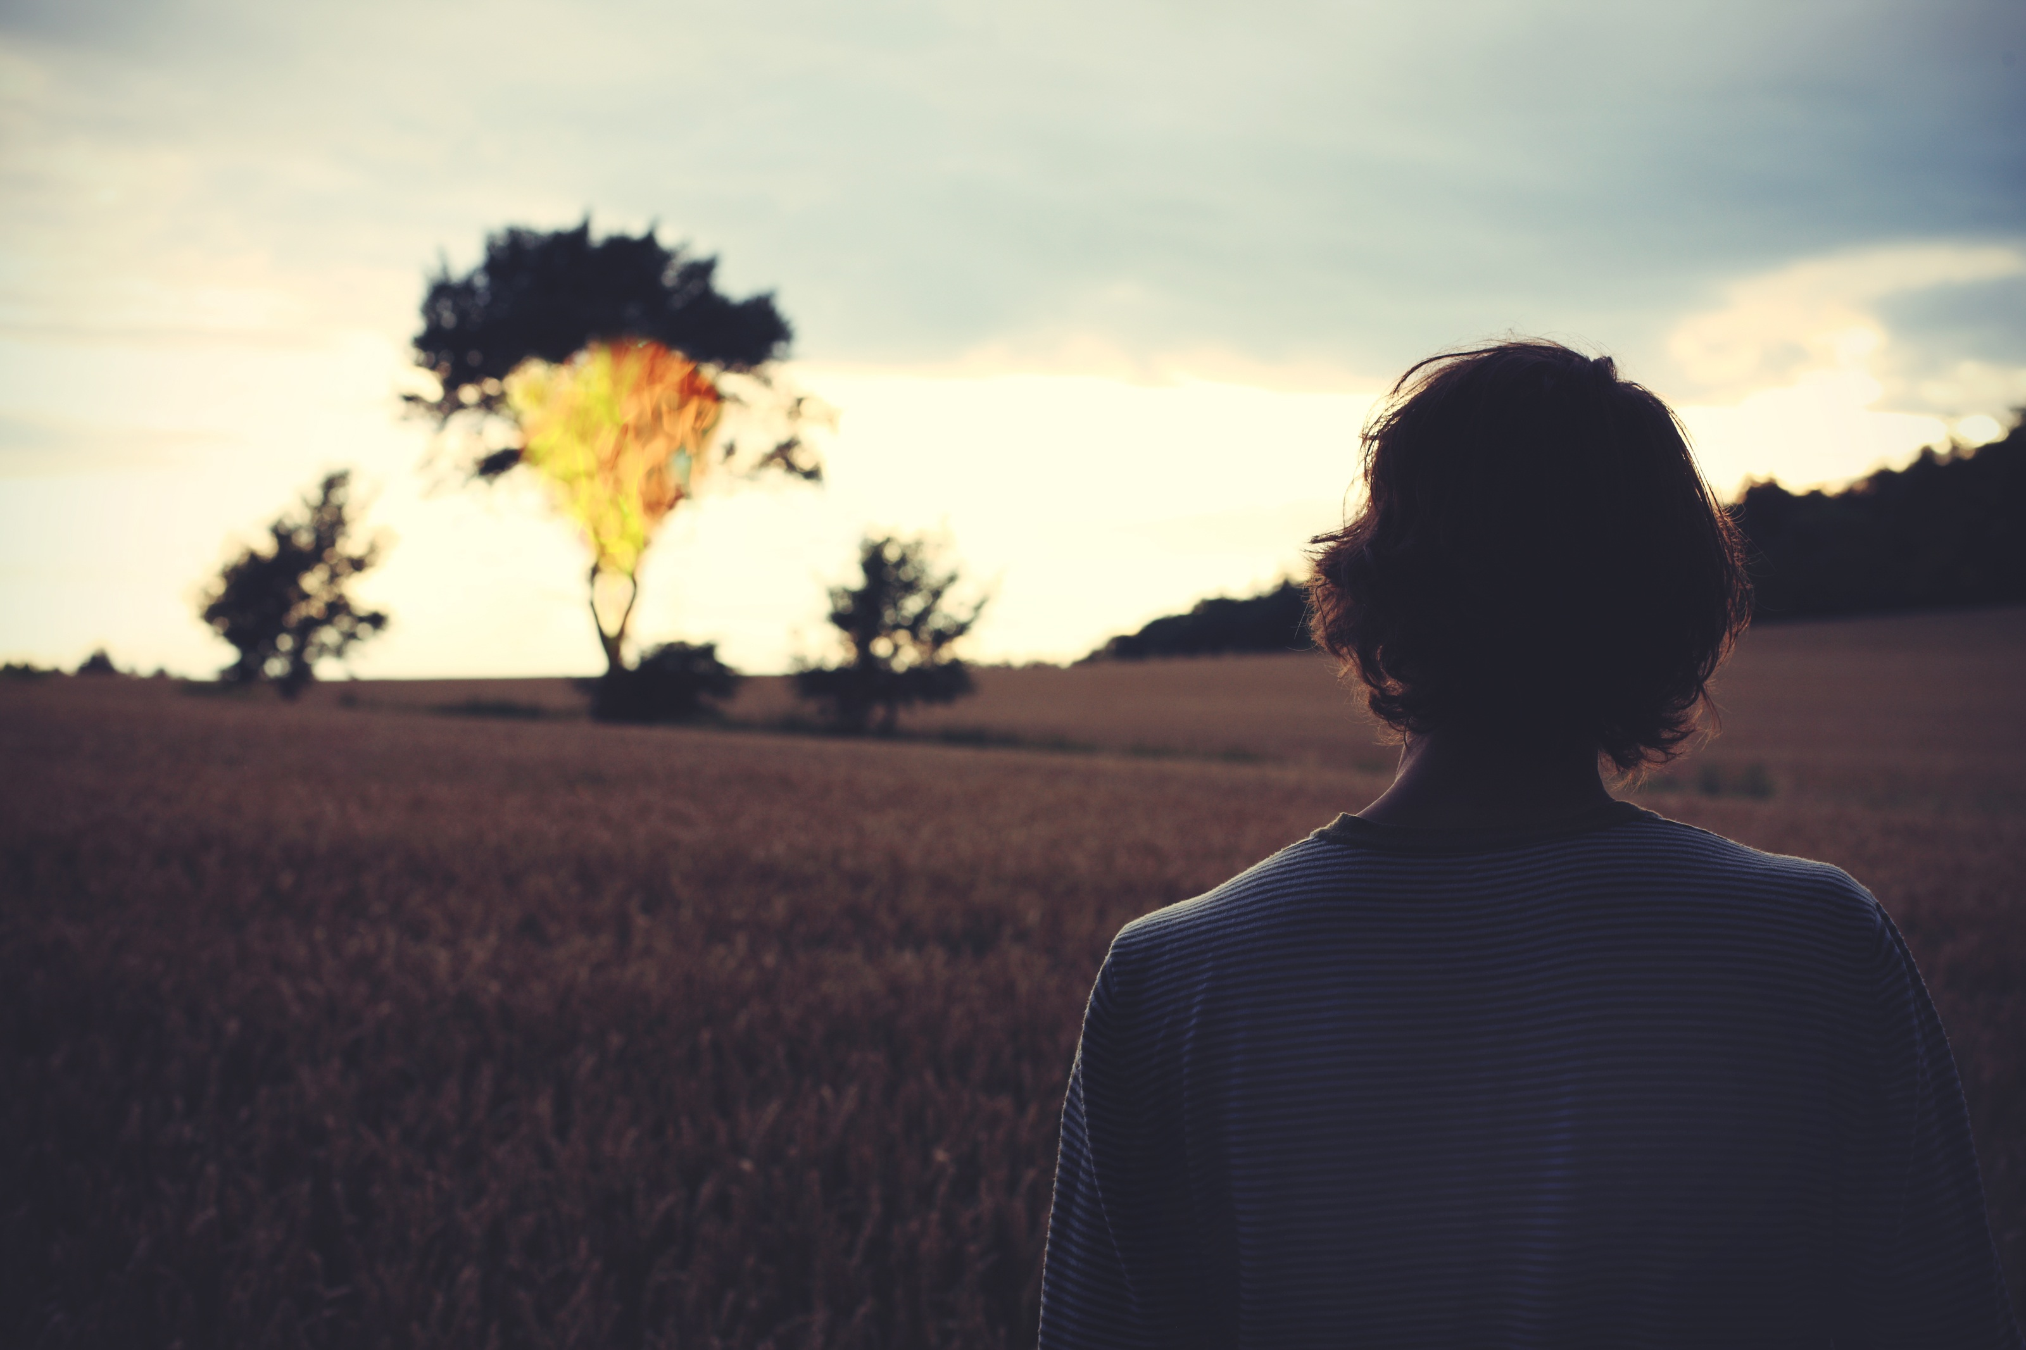

POZNAJEMY ZNACZENIE WIARY W BOGA W ŻYCIU CZŁOWIEKA

Slide 3
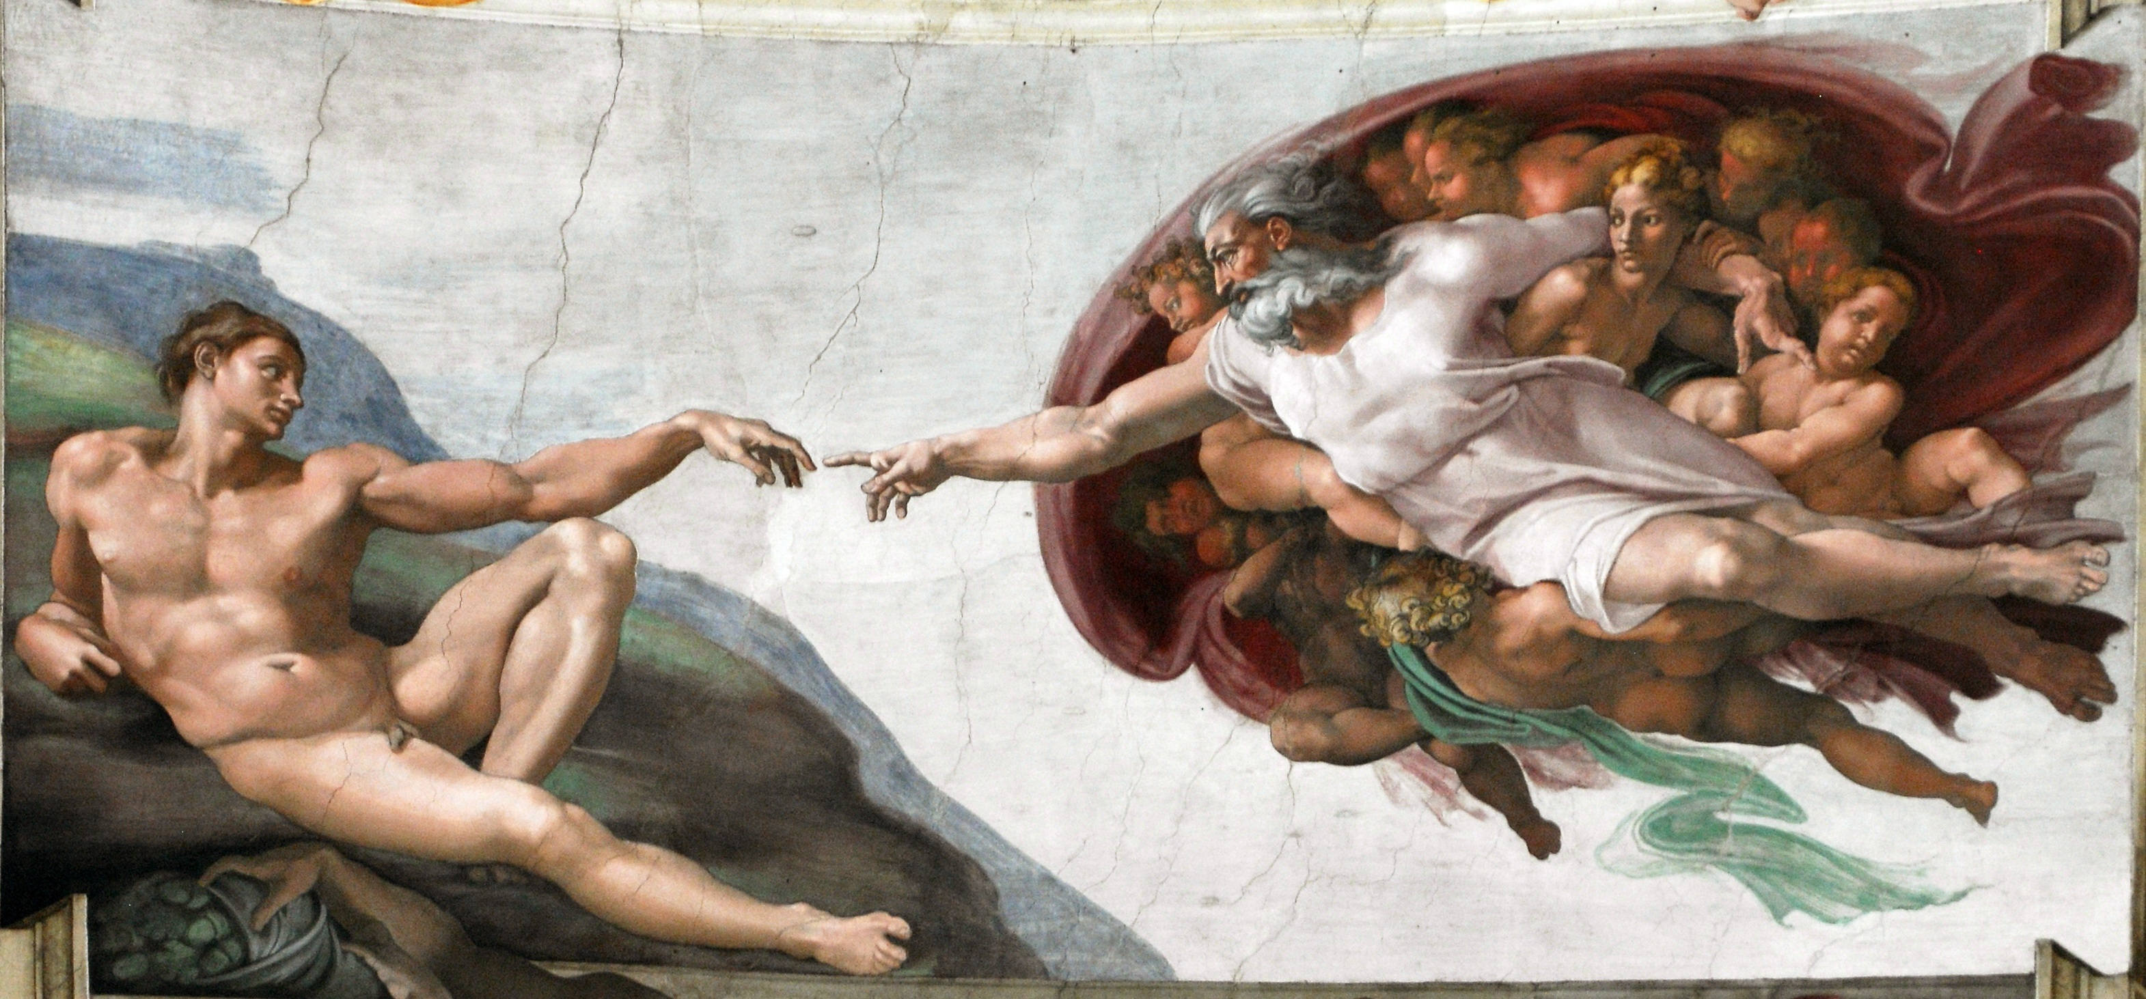
Bóg stwarzając człowieka na swoje podobieństwo, obdarzył go godnością, rozumem i wolnością oraz powołaniem do budowania relacji z innymi. Swoje życie musimy zatem budować na Bogu,
a wtedy wszystko będzie dla nas klarowne i zrozumiałe.
1

Slide 4
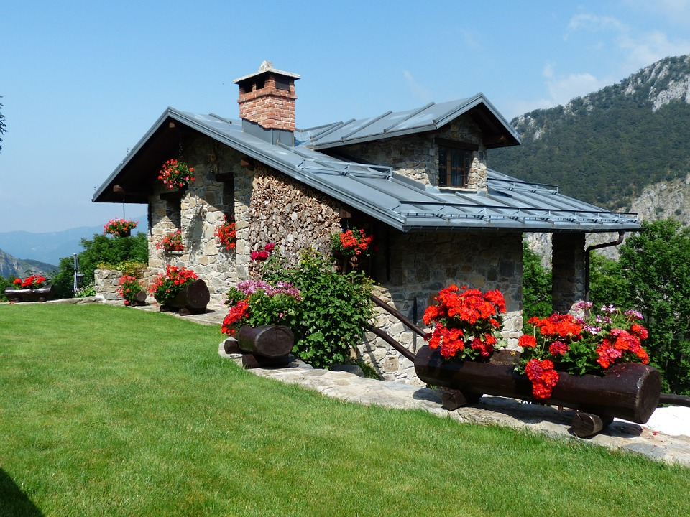
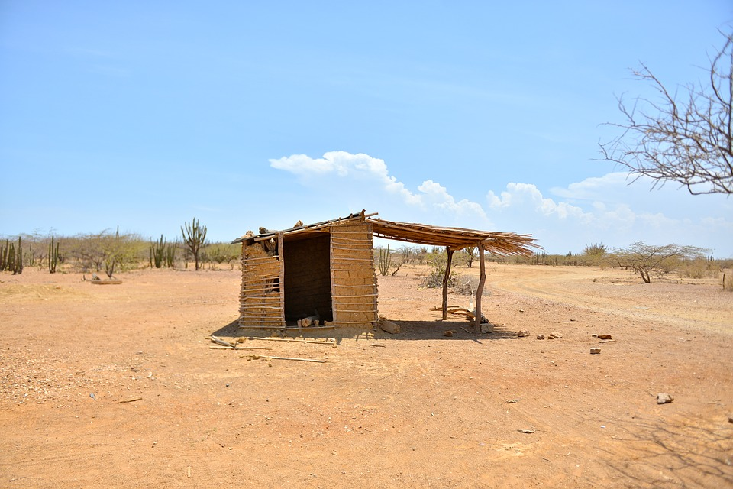
Budowanie swojego życia na Chrystusie możemy porównać do wznoszenia domu na skale – solidnym fundamencie. Kiedy zabraknie Boga, nasze życie staje się podobne do budynku postawionego na piasku – rozpada się przy najbliższej wichurze, czy burzy. [zob. Mt 7, 24-27]
2

Slide 5
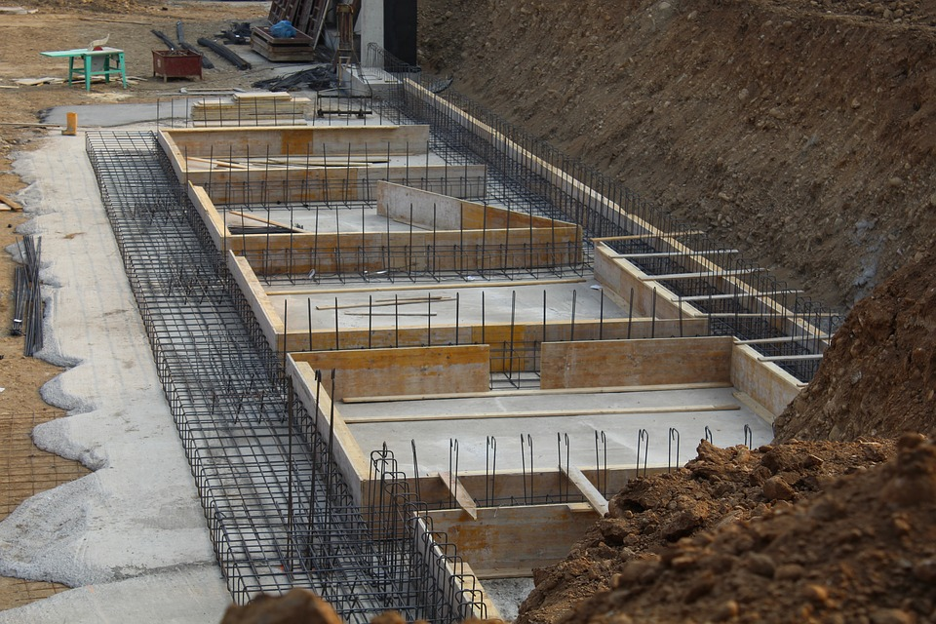
1. Ktoś zbudował dom na piasku,
wymarzony wspaniały dom,
ale przyszła burza,
runął z wielkim trzaskiem,
zbudowany na piasku dom.
Ktoś zbudował dom na skale,
wymarzony wspaniały dom,
przyszły chmury ciemne, uderzyły fale,
dom na skale ani drgnął.
ref.: Trzeba miłość budować na skale,
swoje szczęście oprzeć o głaz.
Gdy w godzinę złą wiatr powieje prosto
w dom, mój dom na skale będzie stać,
mocno stać, zawsze stać.
2. Na to nasze budowanie,
Boże połóż wszechmocną dłoń.
Kto Ci ufa Panie, mocny jest jak granit,
i szczęśliwie zbuduje dom.
Nie wiem co przyniesie życie,
za godzinę, za dzień rok.
Ale wiem to jedno, Bóg jest skałą wierną,
nie odstąpisz Go na krok.
ref.: Trzeba miłość budować na skale,
swoje szczęście oprzeć o głaz.
Gdy w godzinę złą wiatr powieje prosto
w dom, mój dom na skale będzie stać,
mocno stać, zawsze stać.
3

Slide 6
^{BIBLIOGRAFIA}
Wierzę w Kościół. Podręcznik dla klasy szóstej szkoły podstawowej, red. ks. prof. J. Szpet, D. Jackowiak. Wydawnictwo Święty Wojciech, Poznań 2013, s. 130-131.
Wierzę w Kościół. Poradnik metodyczny. Szósta klasa szkoły podstawowej,
red. ks. prof. J. Szpet, D. Jackowiak. Wydawnictwo Święty Wojciech, Poznań 2013,
^{s. 205-207.}
Błogosław, Panie, nas. oprac. ks. S. Sierla, Księgarnia Świętego Jacka, Katowice 1979. s. 74-75.
^{FOTOGRAFIE}
^{pixabay.com}
4

